Slide 1

Responsive Web Site

Slide 2
Common
Web Site Width | 960px
폰트 | 글꼴 – 나눔고딕 색상 - #333 크기 – 1em

Slide 3
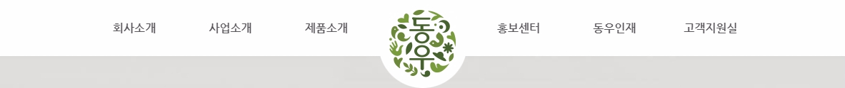
Header
메뉴명 | 회사소개 사업소개 제품소개 홍보센터 동우인재 고객지원실
기본 | 색상 - #333 크기 – 1em 두께 - bold
OVER | Color - #a6c236

Slide 4
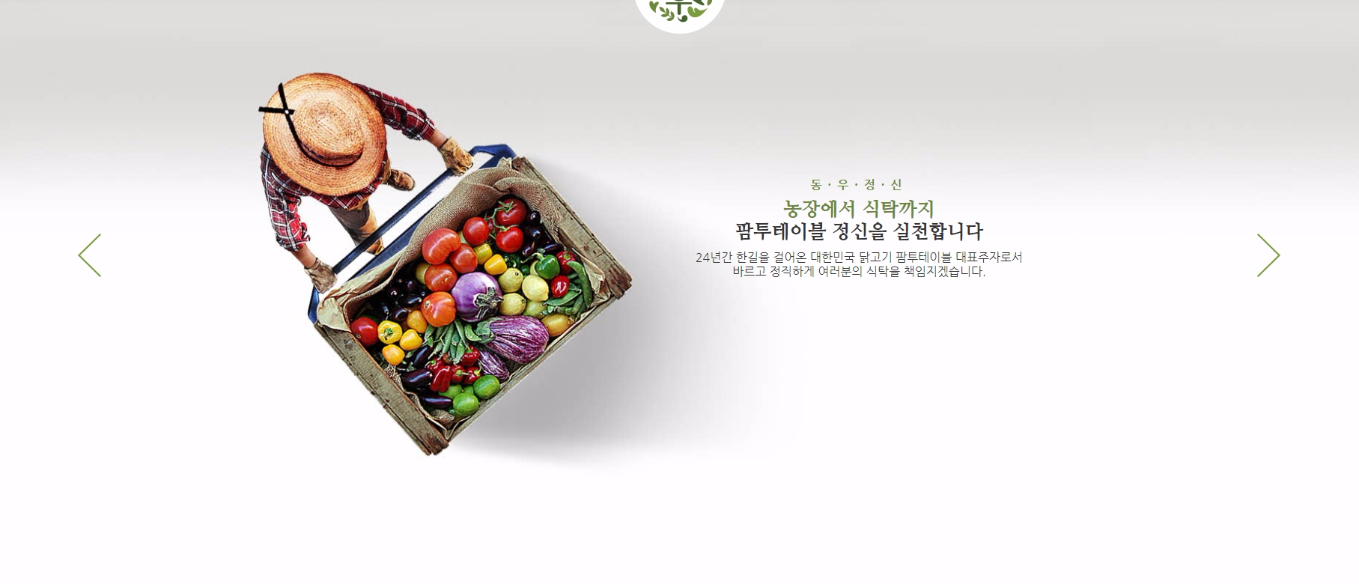
Main Banner
사이즈 | 가로: 100%, 세로: 780px
이미지 | main_img_01.jpg
컨트롤 버튼 | slider_left_arrow.png , slider_right_arrow.png
텍스트1 | 동·우·정·신 색상: #324e0b
텍스트2 | 농장에서 식탁까지 색상: #6b8738 글꼴:나눔명조 두께:bold
텍스트3 | 팜투테이블 정신을 실천합니다 글꼴:나눔명조 두께:bold
텍스트4 | 24년간 한길을 걸어온 대한민국 닭고기 팜투테이블 대표주자로서 바르고 정직하게 여러분의 식탁을 책임지겠습니다.

Slide 5
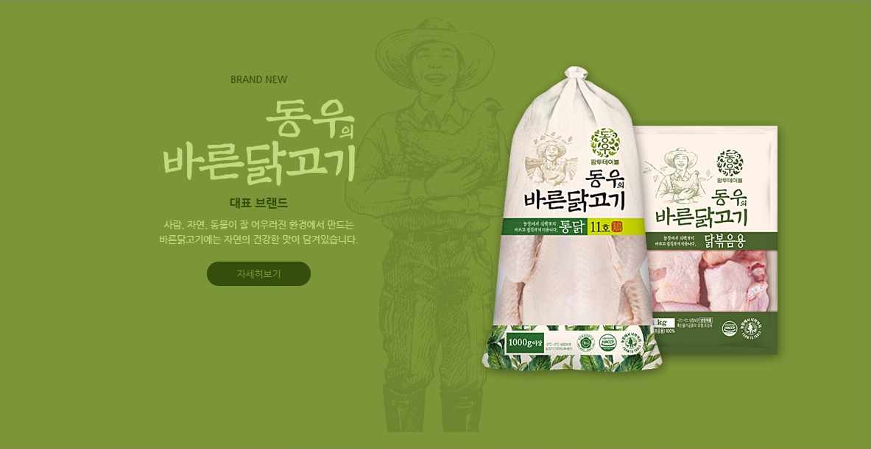
Brand NEW
사이즈 | 가로: 100%, 상하공백 50px
배경 색 | #7b9636
배경 이미지 | brand_new_bg.png
이미지 | brand_new_img.png
텍스트1 | BRAND NEW 색상: #324e0b
텍스트2 | brand_new_text_01.png
텍스트3 | 대표 브랜드 색상: #344f0c 두께: ExtraBold
텍스트4 | 사람, 자연, 동물이 잘 어우러진 환경에서 만드는 바른 닭고기에는 자연의 건강한 맛이 담겨있습니다. 색상: #c3dc84
버튼 | bgColor : #344f0c 색상 : #7b9636

Slide 6
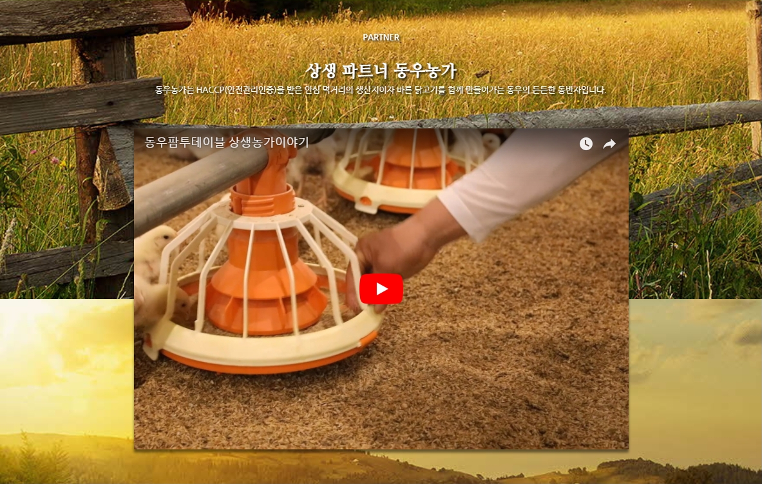
Partner
사이즈 | 가로: 100%, 상하공백 50px
배경 이미지 | partner_bg.jpg(배경고정)
동영상 | https://www.youtube.com/embed/PTSR0ovHXh0
동영상 크기 | 가로:80% 세로:500px 그림자효과
텍스트1 | PARTNER 색상: #fff 텍스트 그림자 : #000
텍스트2 | 상생 파트너 동우농가 폰트:나눔명조 색상: #fff 두께:bold
텍스트3 | 동우농가는 HACCP(안전관리인증)을 받은 안심 먹거리의 생산지이자 바른 닭고기를 함께 만들어가는 동우의 든든한 동반자입니다. 색상: #fff

Slide 7
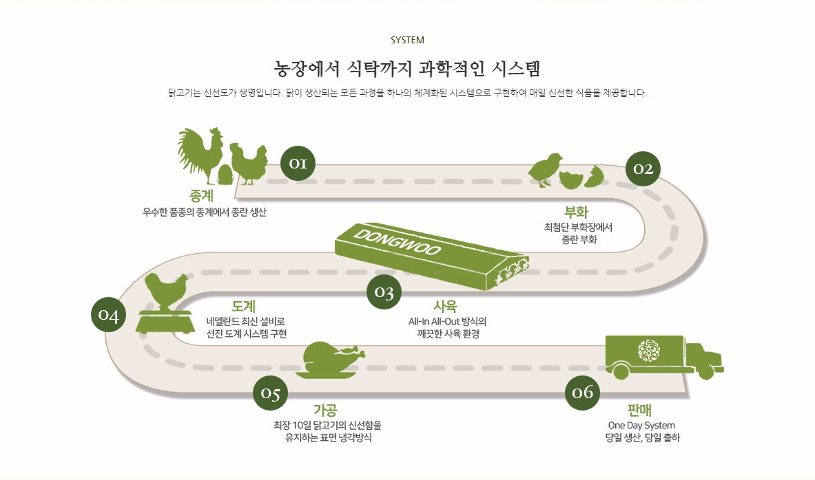
System
사이즈 | 가로: 100%, 상하공백 50px
이미지 | system_img.png
hanwha
텍스트1 | SYSTEM 색상: #324e0b
텍스트2 | 농장에서 식탁까지 과학적인 시스템 폰트:나눔명조 색상: #333 두께:bold
텍스트3 | 닭고기는 신선도가 생명입니다. 닭이 생산되는 모든 과정을 하나의 체계화된 시스템으로 구현하여 매일 신선한 식품을 제공합니다. 색상: #333

Slide 8
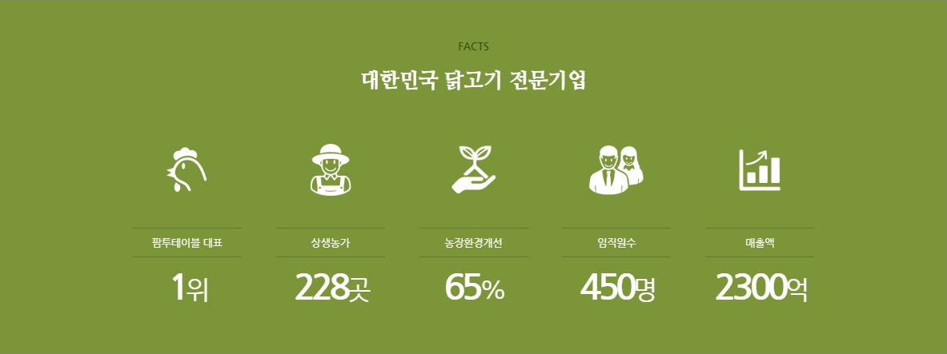
Facts
사이즈 | 가로: 100%, 상하공백 50px
배경색 | #7b9636
텍스트1 | FACTS 색상: #324e0b
텍스트2 | 대한민국 닭고기 전문기업 폰트:나눔명조 색상: #fff 두께:bold
리스트 | 팜투테이블 대표(1위) 상생농가(228곳) 농장환경개선(65%) 임직원수(450명) 매출액(2300억)

Slide 9
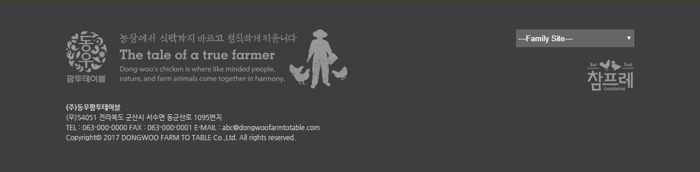
Footer
사이즈 | 가로: 100%, 상하공백 50px
배경색 | #3e3e3e
이미지 | footer-family.png footer-banner.png
패밀리사이트 | 배경색: #666 색상: #fff 가로: 200px 세로: 30px
카피라이트 | (주)동우팜투테이블 (우)54051 전라북도 군산시 서수면 동군산로 1095번지 TEL : 063-450-2000 FAX : 063-451-0101 E-MAIL : admin@dongwoofarmtotable.com Copyright© 2017 DONGWOO FARM TO TABLE Co.,Ltd. All rights reserved.

